Slide 1

Индустриальная гроза пороков: как обычные люди мешают или помогают развитию инноваций?
Ростелеком
Дмитрий Слиньков
Директор по Индустриальному Интернету

Slide 2
Четвертая промышленная
У меня зазвонил телефон…
Вагонное депо
Снаряды
ЖКХ
Догоняем?
Агрохолдинг
Люди и данные

Slide 3
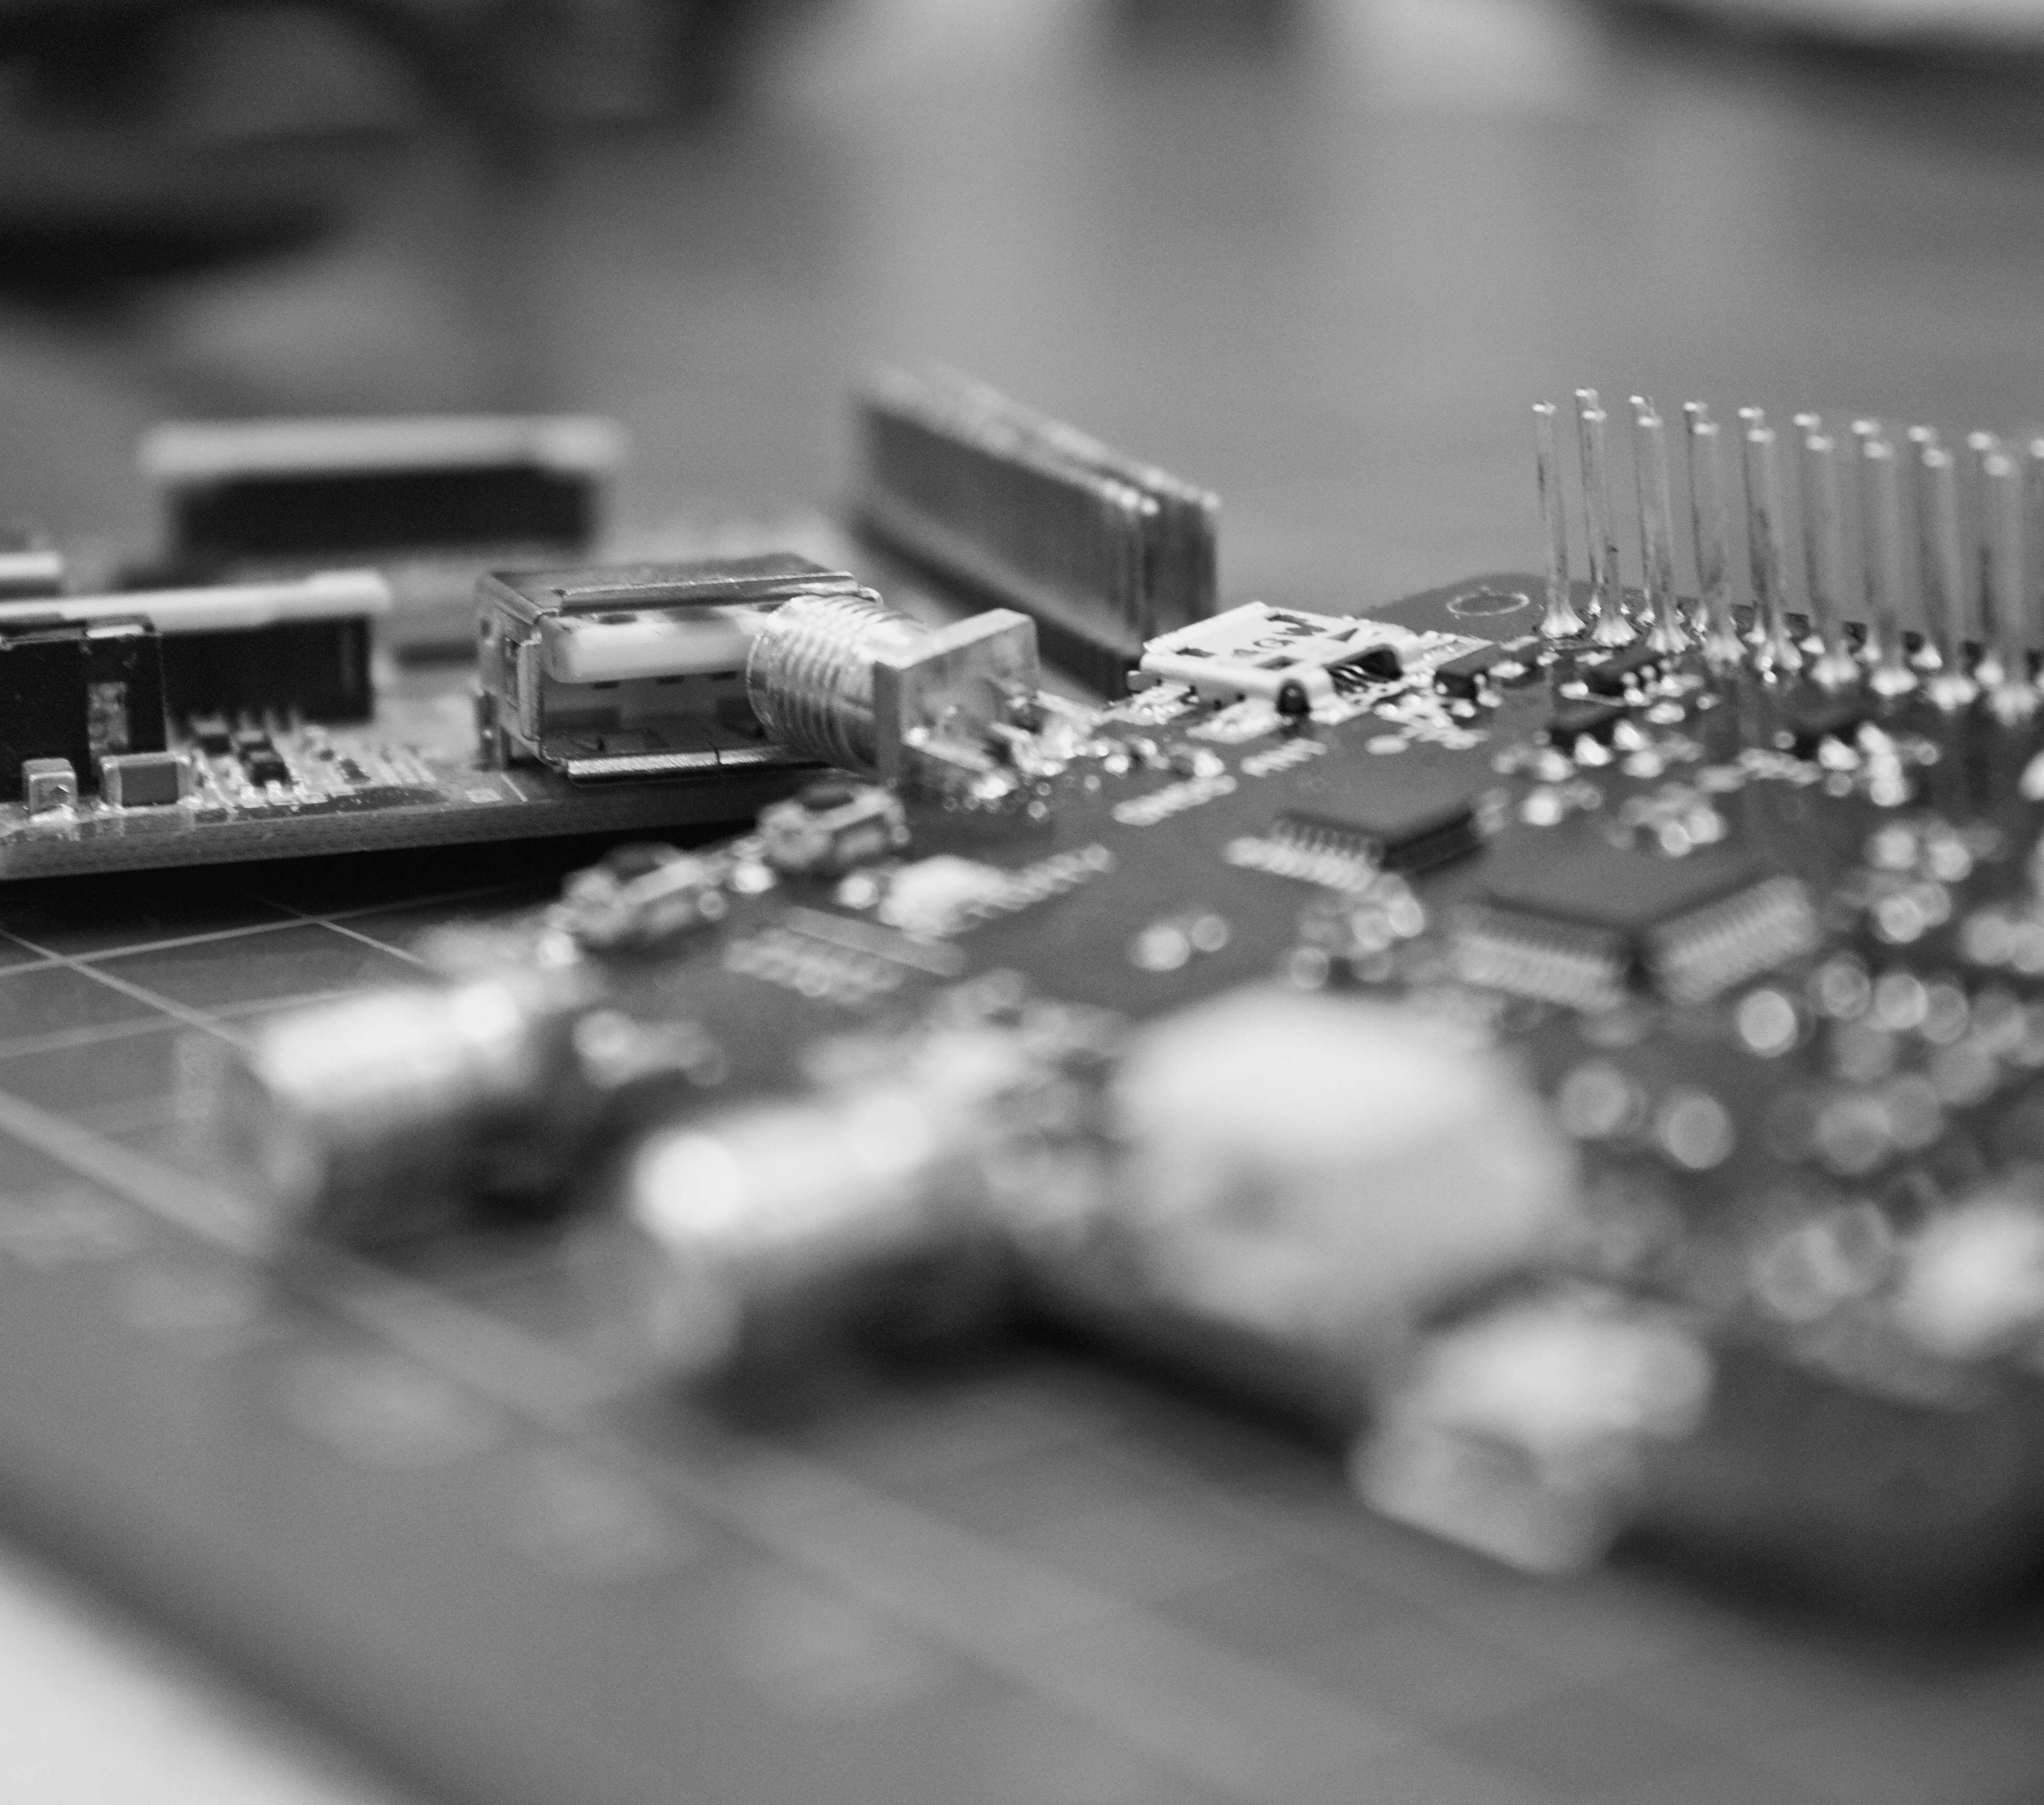
Спасибо за внимание!
Москва, ул. Гончарная, 30с1
+7(499)999-8283
Dmitriy.Slinkov@rt.ru

